Slide 1
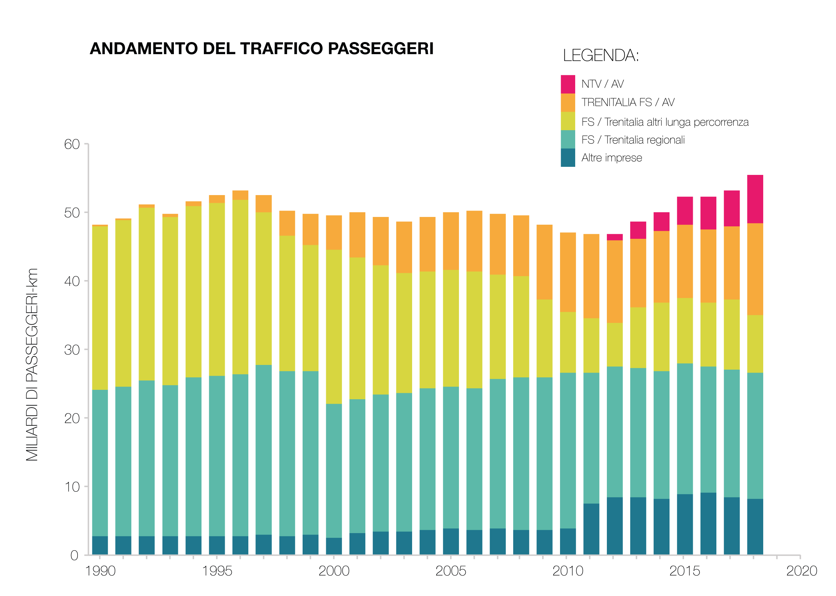
Trasporto passeggeri ferroviario (1990-2018)
Andrea Debernardi
Data: 10_06_2020
Nel corso degli ultimi trent’anni, il volume di traffico passeggeri ferroviario non è variato molto, passando dai 48 milioni di viaggiatori-km del 1990, ai 55 del 2017. Quel che è cambiato è stata la sua composizione: da un lato, il traffico regionale, dopo anni di graduale crescita, sembra essersi stabilizzato intorno ai 27 milioni di viaggiatori-km. Dall’altro, il traffico di lunga percorrenza ha conosciuto un vero e proprio rivolgimento: a partire dai primi anni del secolo, gli espressi e gli inter-city hanno lasciato il passo ai treni AV ed ai voli low cost. Ma è solo con il processo di liberalizzazione, avviato nel 2012, che la ferrovia ha saputo recuperare posizioni in valore assoluto:
Elaborazione su dati ISTAT, FS, NTV,Trenord, Conto Nazionale delle Infrastrutture e dei Trasporti

